Slide 1
Srdce a oběhová soustava

Slide 2
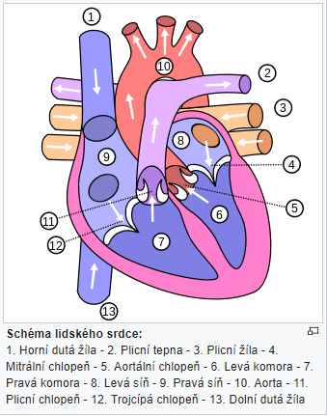
Srdce
Srdce (z latinského cardia) je dutý svalový orgán živočichů s oběhovým systémem, uložený v hrudníku, který svými pravidelnými stahy zajišťuje oběh krve tělem, a tím i přenos kyslíku a živin.
Stavbou, funkcí a chorobami lidského srdce se zabývá kardiologie, srdeční choroby patří mezi nejčastější příčiny smrti, zejména v bohatých zemích. V České republice jsou nejčastější příčinou smrti a umírá na ně asi 50 % lidí.

Slide 3
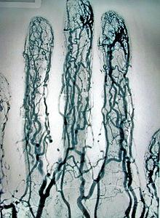
Oběhová soustava
Oběhová soustava nebo kardio-vaskulární systém je jedna z orgánových soustav živočichů.
Slouží zejména k transportu živin a kyslíku ze srdce do tkání.
Transportním médiem je krev.
Člověk a ostatní obratlovci mají uzavřenou oběhovou soustavu. Někteří jiní živočichové však mají otevřenou oběhovou soustavu. Primitivní živočichové však nemají vůbec žádnou.

Slide 4
Oběhová soustava otevřená a uzavřená
Otevřená
Uzavřená
Otevřená cévní soustava se vyznačuje tím, že tělní tekutina, nejčastěji se u tohoto typu cévní soustavy setkáváme s hemolymfou, necirkuluje v uzavřeném systému.
Uzavřená cévní soustava vznikla u kroužkovců a obratlovců.
Od otevřeného cévního systému se liší především tím, že se oběhu účastní jen určitá část tekutiny, to znamená odhadem 5% hmotnosti organismu.
Obíhající tělní tekutinou je již krev (krevní plazma + krevní buňky)

Slide 5
Krev a hemolymfa
Krev
Hemolymfa
Krev je kapalná cirkulující tekutina složená z tekuté plazmy a buněk (červené krvinky, bílé krvinky, krevní destičky).
Hemolymfa je nejjednodušší obdobou krve.
Narozdíl od ní, ale hemolymfa nedokáže transportovat kyslík.

